Slide 1
石子塘读书会
第一次见面会
周六上午9:30-10:30
8月15日
演讲者：张婷---高考背后的故事

Slide 2
什么是书香门第？
家宅，财富
考试，学校
什么是知识？什么是文化？
诗词，政治，理想，旅游，兴趣，音乐
Notes:
百度百科：出自文康《儿女英雄传》。 ^{[1]} 书：家庭三代熟读四书五经。香：家族中有祖庙，自有香火。门：门当，泛指门槛，代表家庭当地有地位。第：代表第及。指家庭中有满城皆知的名人。
有知识没文化

Slide 3
目标
沟通（在干什么，在想什么）
表达（能说）
思辨
拓展视野：技巧和知识
期望：创造力

Slide 4
形式
PPT汇报
演讲
反馈/评估
讨论
频率：一周一次/两周一次，时长一小时，周六上午

Slide 5
内容
分享书籍，电影，电视
专题系列
人生经历
目标+方法
学习英语
互联网简介
股市简介

Slide 6


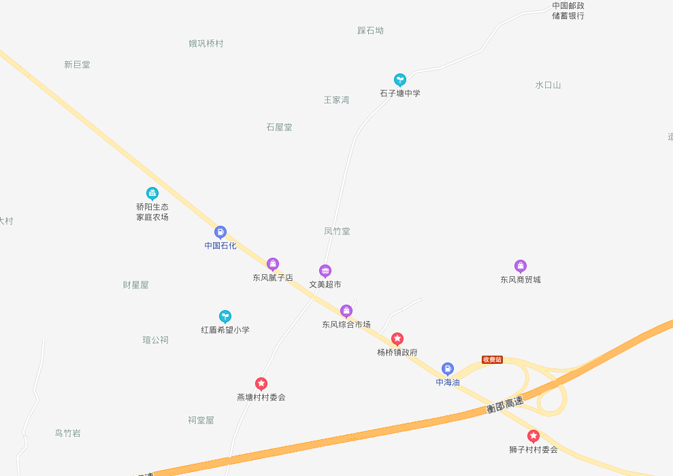
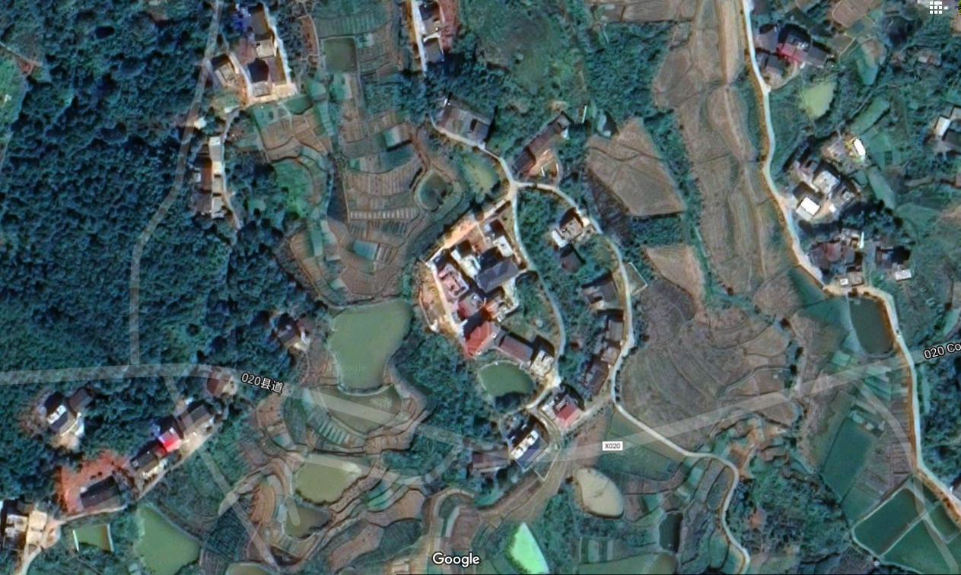
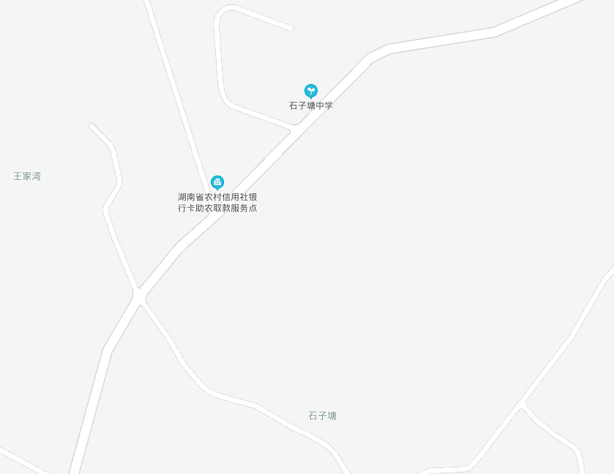
石子塘读书会

Slide 8
对象
家长？
学生？

Slide 9
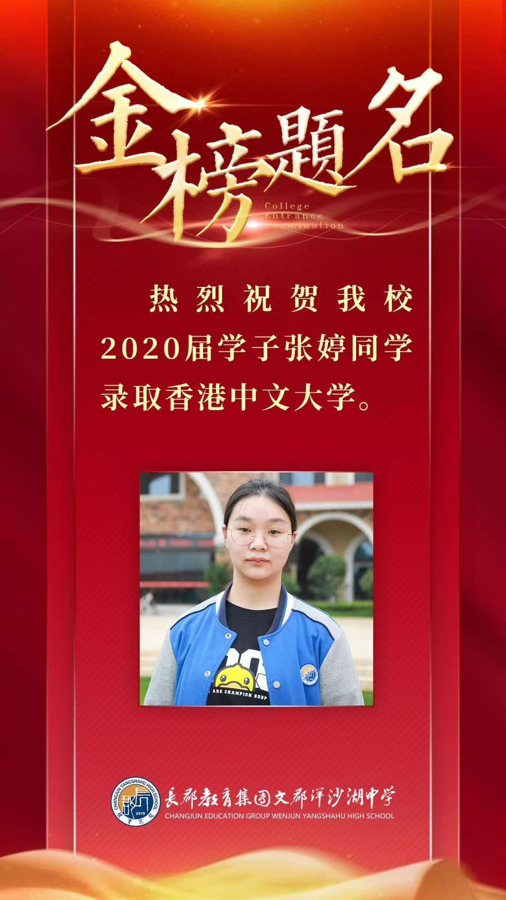
演讲：张婷 高考背后的故事
Notes:
采访：最大的挑战。最难忘的瞬间。
复读结束以后最想做的事情。
给弟妹的建议。要不要再复读。

Slide 10
演讲评估：雅萍

Slide 11
读书会规划
报名表
主持
分享1
评估1
分享2
评估2
总评估
大学生活
英语
互联网
股市
人生经历

Slide 12
其他建议？
时间：周日9:30-10:30？
成员

